Slide 1

И ЖИЗНЬ, и УЧЕБА, И ТВОРЧЕСТВО СТУДЕНТОВ
2 КУРСА (и не только…)
КАК ЭТО БЫВАЕТ НА
ФАКУЛЬТЕТЕ ИНОСТРАННЫХ ЯЗЫКОВ
ЧГПУ им. И.Я.Яковлева

Slide 2
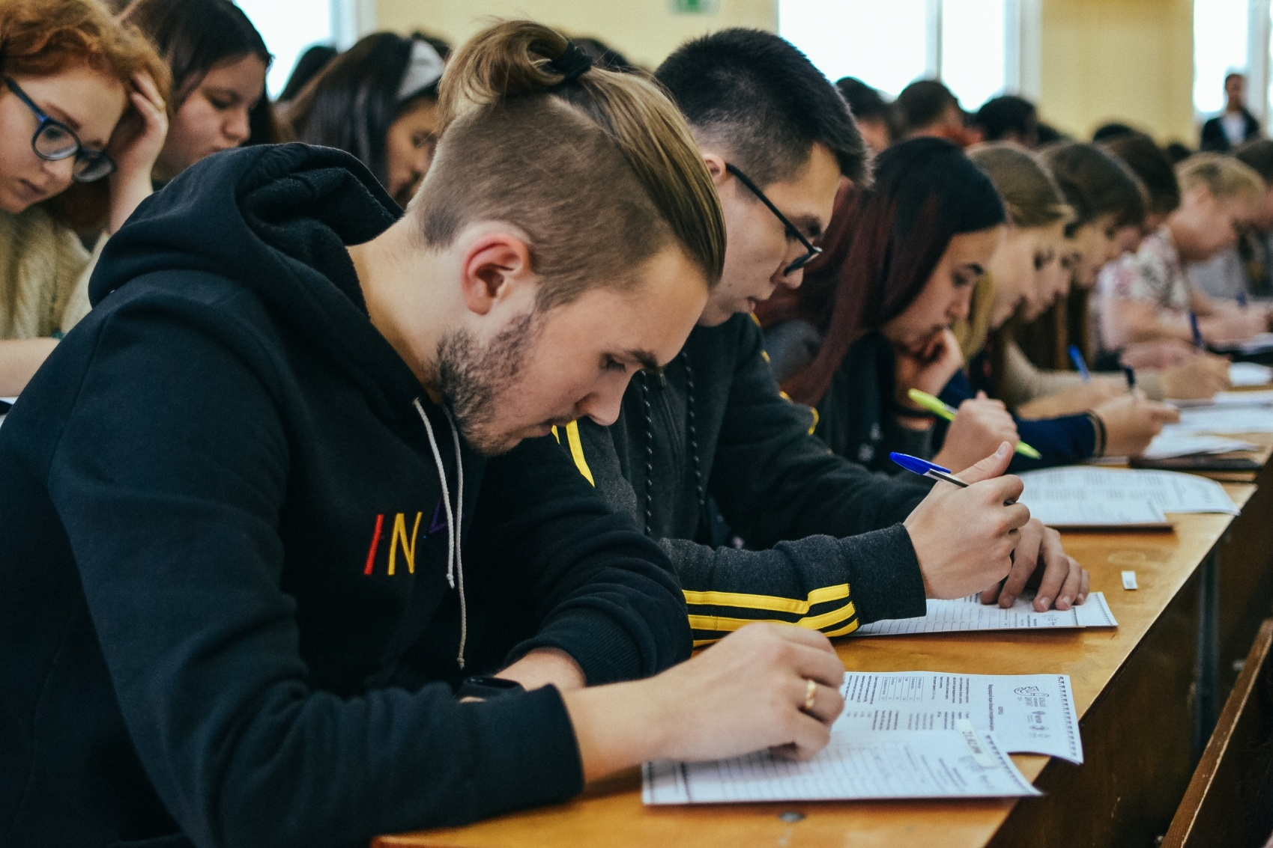
Студенческая жизнь на ФИЯ - это не только учеба

Slide 3
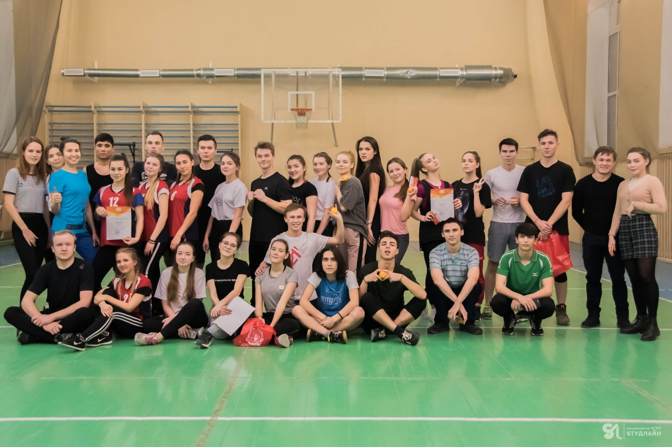
Но и спорт

Slide 4
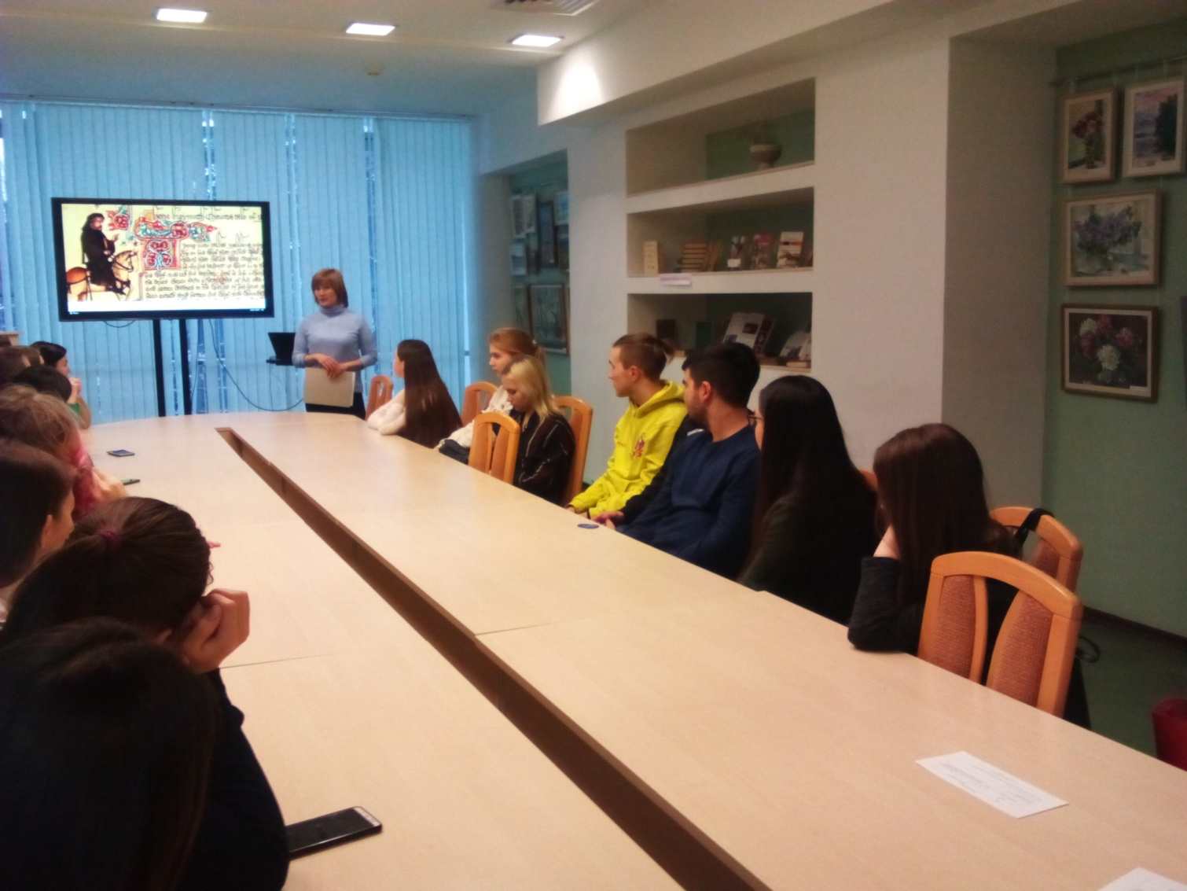
И интересные встречи в Национальной библиотеке

Slide 5
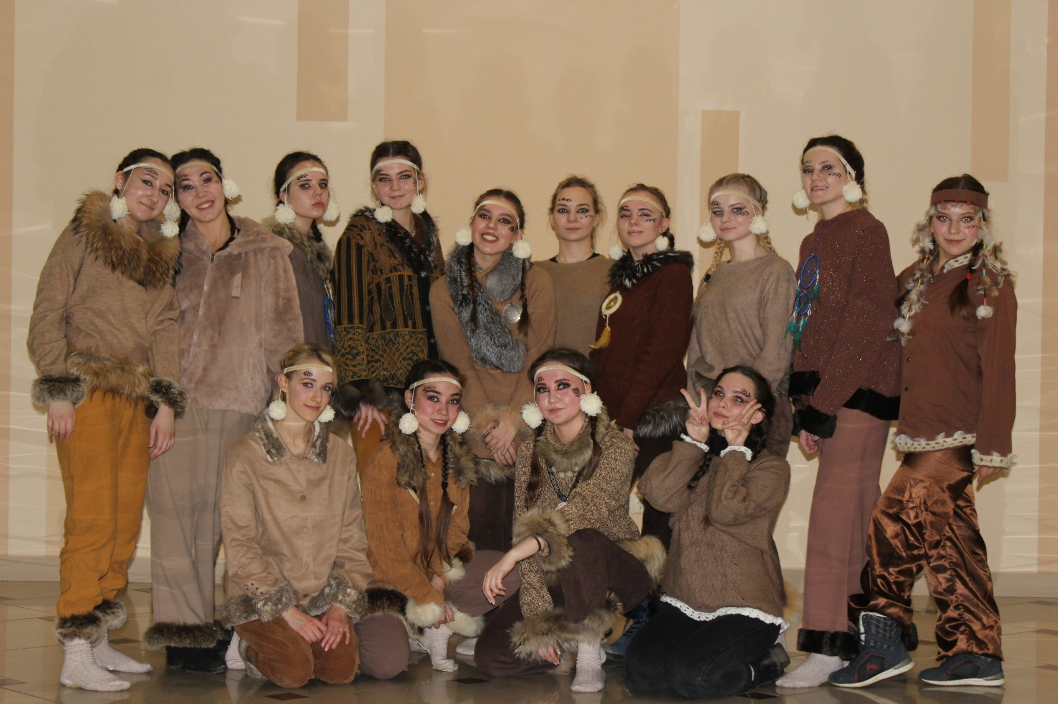
И восприятие национального и культурного многообразия нашей страны сквозь призму Дружбе народов

Slide 6
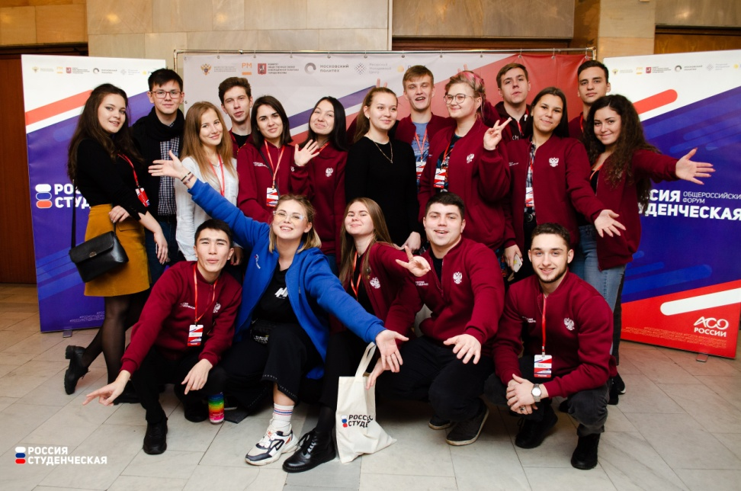
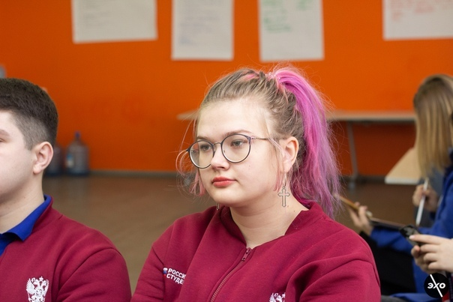
И участие в общероссийском форуме «Россия студенческая»

Slide 7
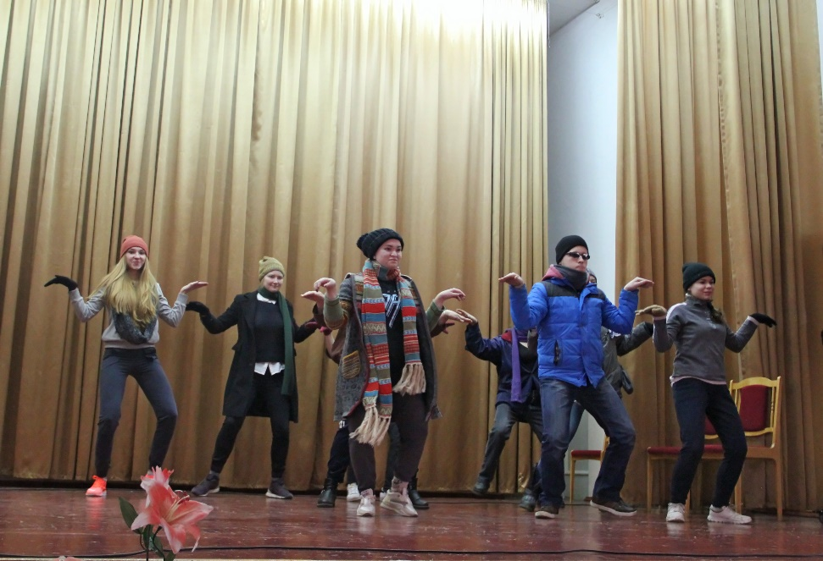
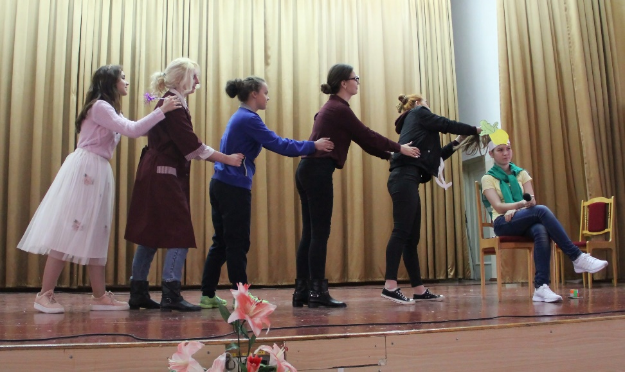
А также непременное участие в творческом конкурсе сценических постановок на английском языке

Slide 8
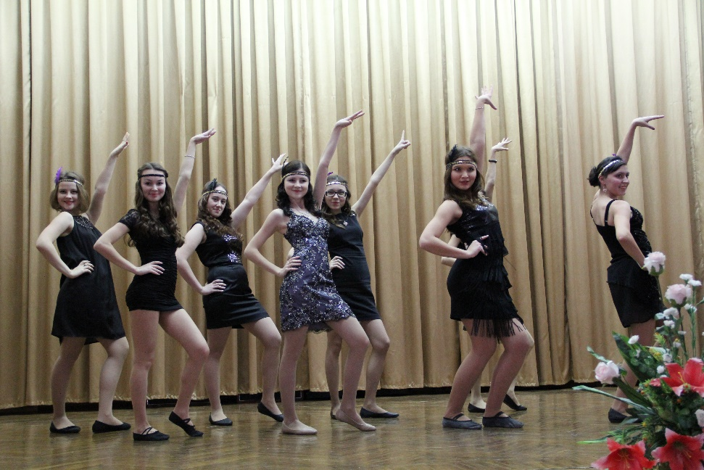
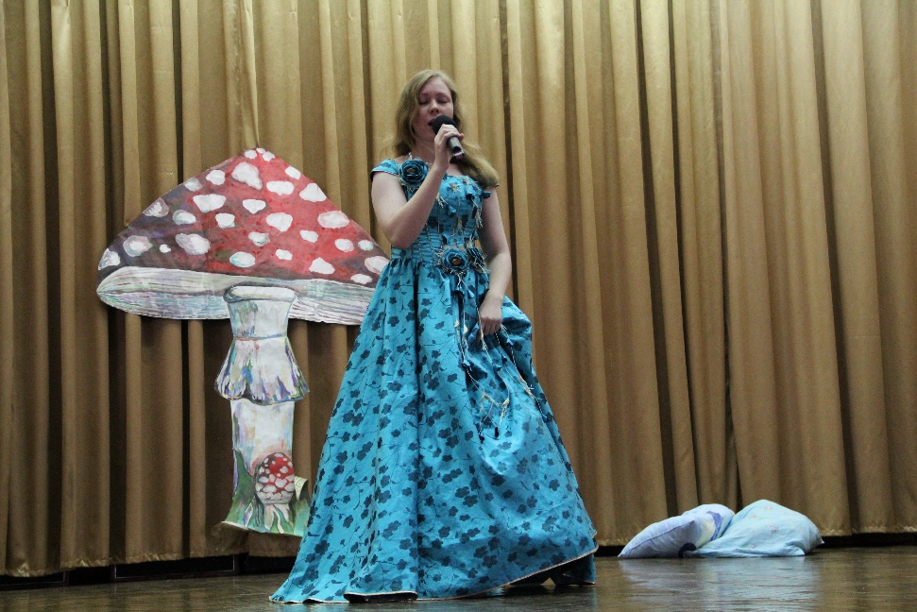

Slide 9

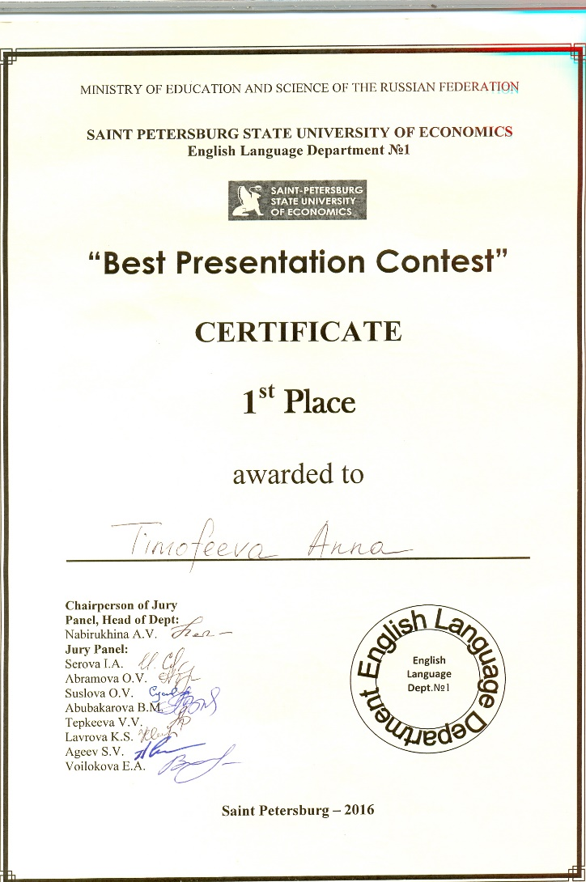
И участие в различных олимпиадах, конкурсах и конференциях

Slide 10

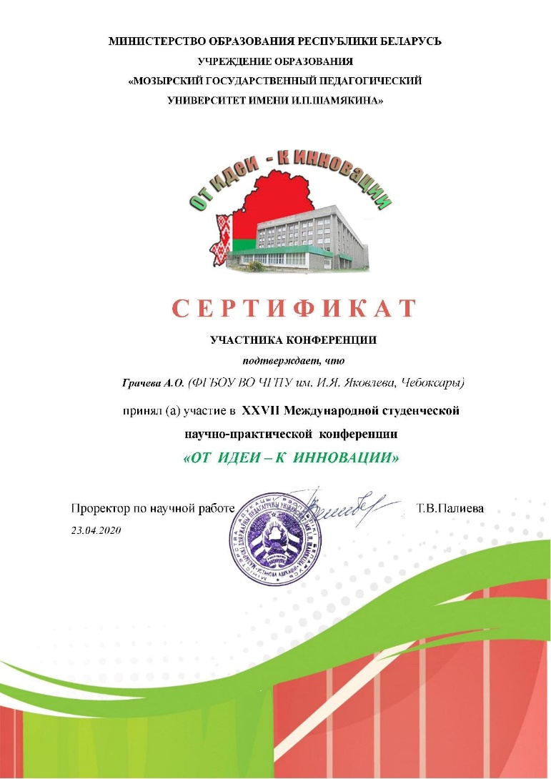

Slide 11

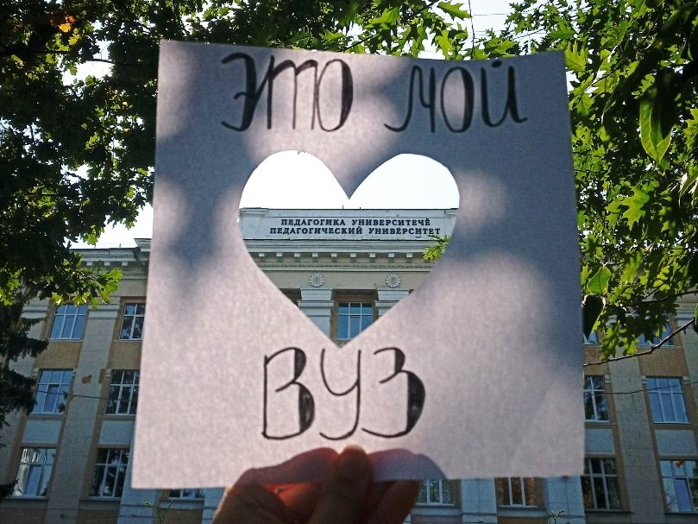
Присоединяйся к нам!

